Slide 1
Homework 2 – Ταυτόχρονος Προγραμματισμός
Γαρυφαλλιά Αναστασία Παπαδούλη | 3533
Δημήτριος Τσαλαπατάς | 3246
Νικόλαος Μπέτσος | 3267
Ιωάννης Ρείνος | 3390
09/12/2023
Ομάδα 4

Slide 2
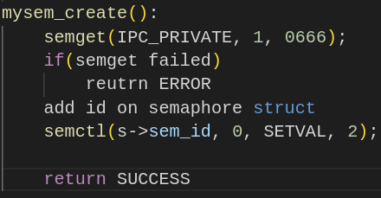
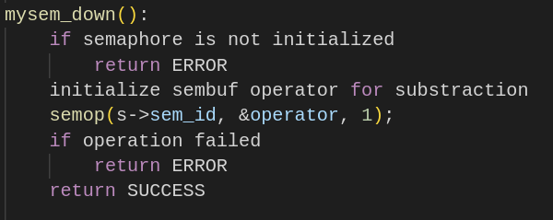
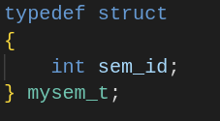
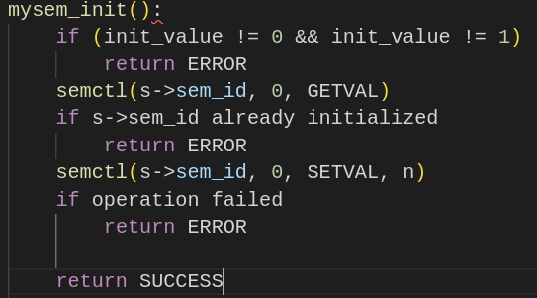
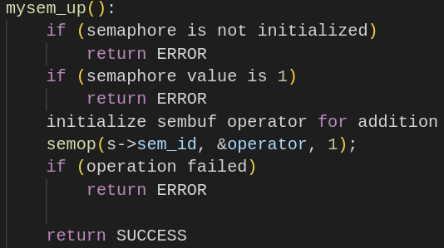
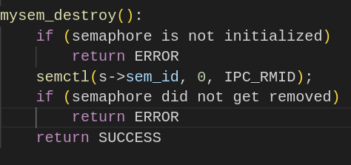
Assignment 1
Binary semaphore library
int mysem_create(mysem_t *s)
int mysem_down(mysem_t *s)
int mysem_down(mysem_t *s)
int mysem_init(mysem_t *s, int n)
int mysem_up(mysem_t *s)
int mysem_destroy(mysem_t *s)

Slide 3

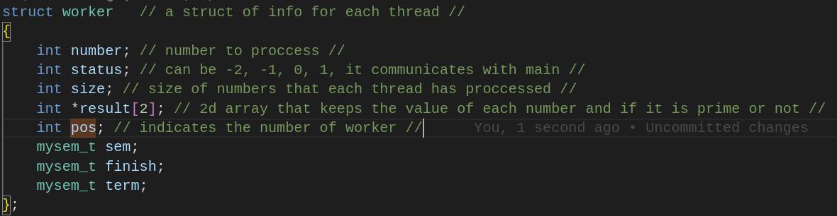

Assignment 2
Semaphore mtx: Used for data protection
between shared data
Semaphore sem: 1 for every thread, used for sync between said thread and main.
Semaphore finish: determines when threads are ready to exit
Semaphore term: determines threads actually exit
Notes:
Με τη μία συνάρτηση (thread_func_1) το νήμα πρώτα θα γράφει σε αγωγό και μετά θα διαβάζει από άλλον, και η δεύτερη θα κάνει την αντίστροφη διαδικασία. Ο συγχρονισμός γίνεται μέσω της μεταβλητής finish, την οποία θέτει το 2ο thread και σημαίνει ότι τελείωσε το διάβασμα των περιεχομένων του πρώτου αγωγού. Το 1ο thread όταν τελειώσει το γράψιμο στον ίδιο αγωγό, ελέγχει επαναληπτικά τη μεταβλητή αυτή μέχρι να γίνει 1, και να προχωρήσει στο διάβασμα του 2ου αγωγού.

Slide 4
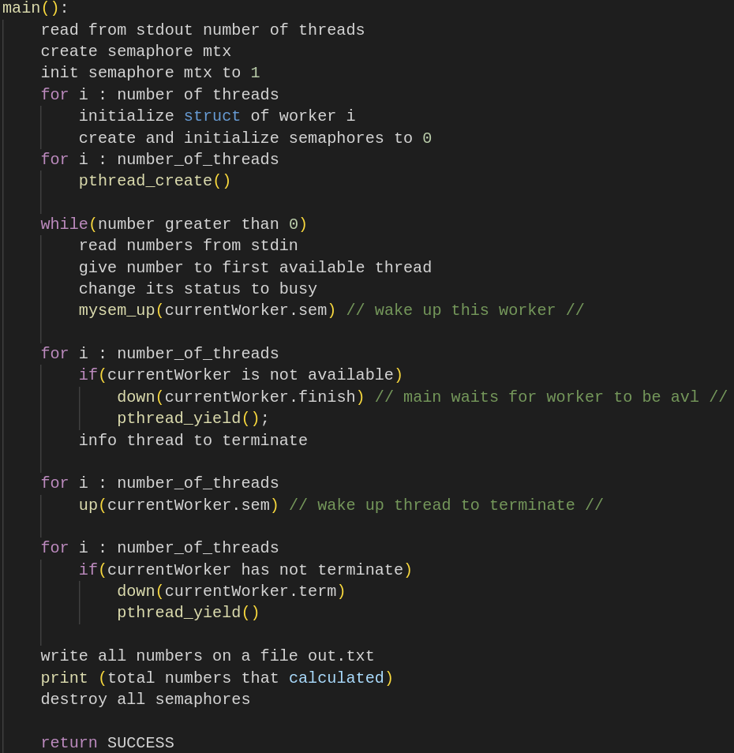
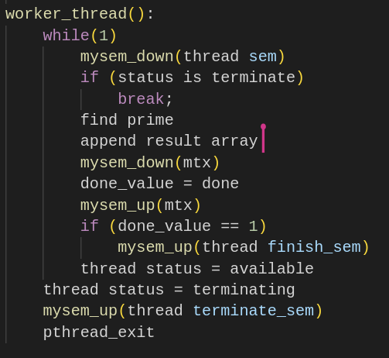
MAIN
THREAD
Notes:
Με τη μία συνάρτηση (thread_func_1) το νήμα πρώτα θα γράφει σε αγωγό και μετά θα διαβάζει από άλλον, και η δεύτερη θα κάνει την αντίστροφη διαδικασία. Ο συγχρονισμός γίνεται μέσω της μεταβλητής finish, την οποία θέτει το 2ο thread και σημαίνει ότι τελείωσε το διάβασμα των περιεχομένων του πρώτου αγωγού. Το 1ο thread όταν τελειώσει το γράψιμο στον ίδιο αγωγό, ελέγχει επαναληπτικά τη μεταβλητή αυτή μέχρι να γίνει 1, και να προχωρήσει στο διάβασμα του 2ου αγωγού.

Slide 5
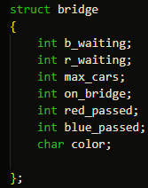
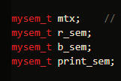
Assignment 3
b_waiting: num of blue cars waiting to pass
r_waiting: num of red cars waiting to pass
max_cars: limit of cars that can cross bridge simultaneously
on_bridge: num of cars currently on bridge
Red_passed: num of
Blue_passed:
Color: Color of cars currently in bridge – r,b or \0 if empty
Mtx: Protection of shared data
R_sem: syncronisation of red semaphores
B_sem: syncronisation of blue semaphores

Slide 6
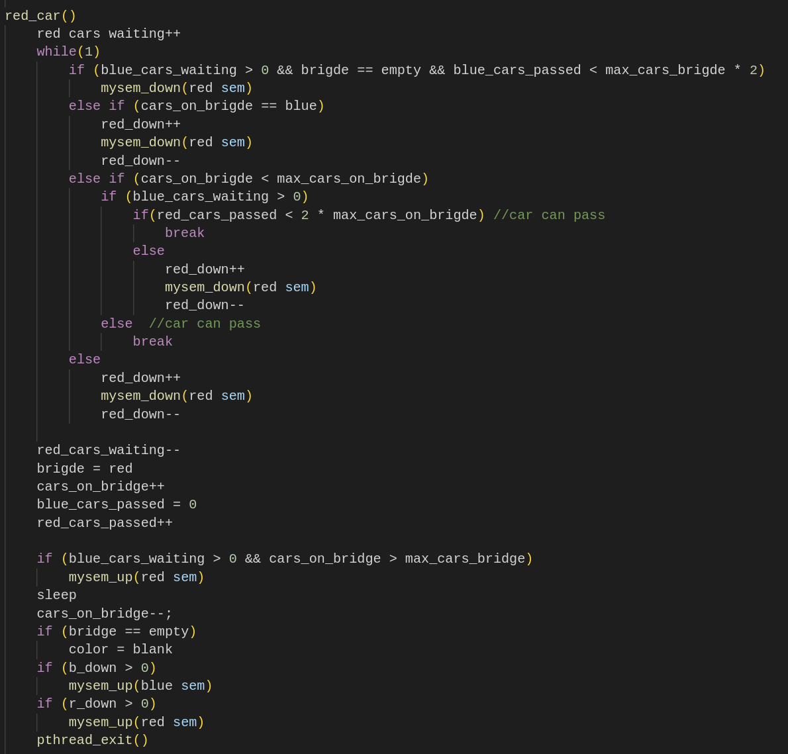
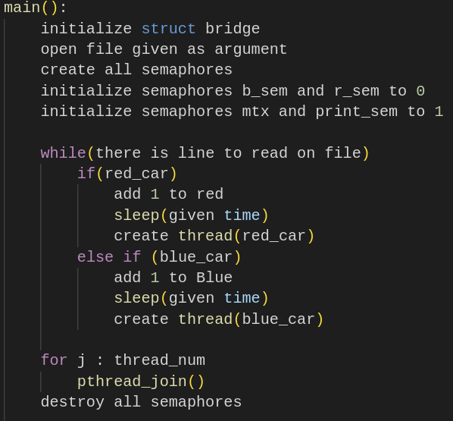
MAIN
Red_car

Slide 7
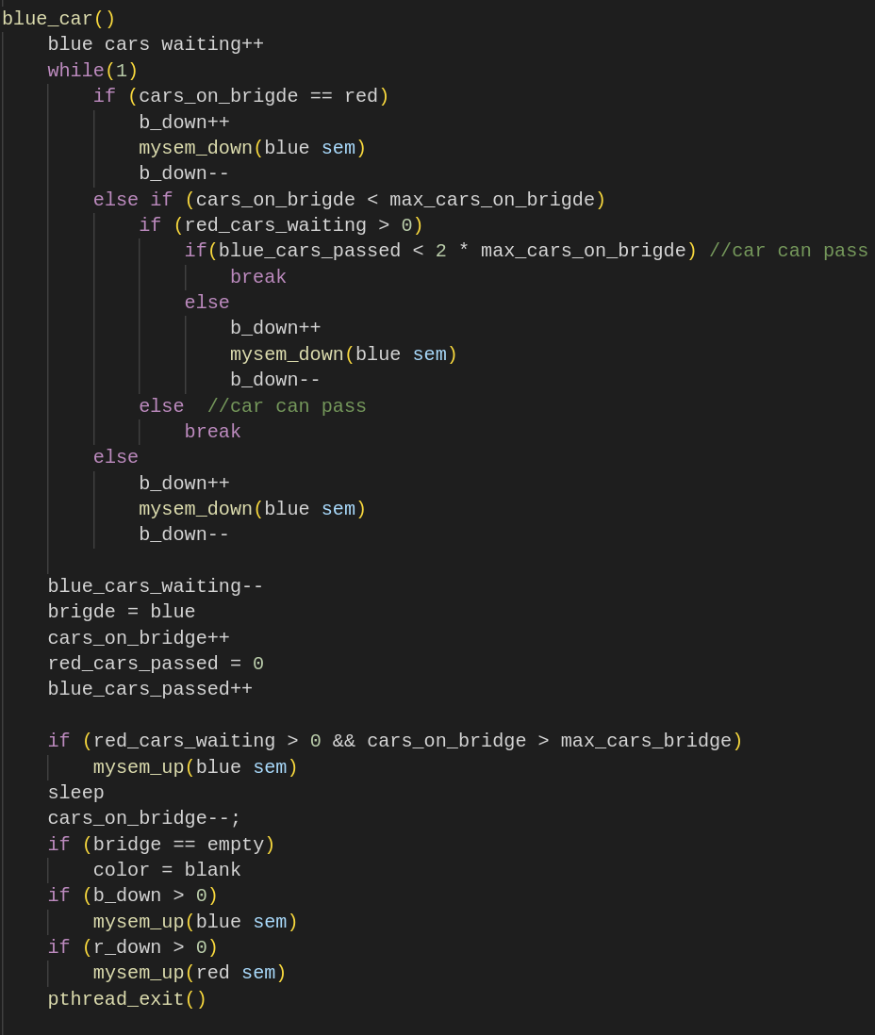
Blue_car:
Basically, a mirror of red car without the first condition.

Slide 8
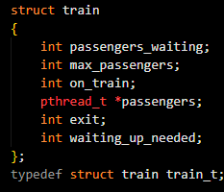

Assignment 4
Passengers_waiting: num of passengers waiting for a ride
Max_passengers: limit of passengers per ride
on_train: passengers currently on bridge
Passengers: handles of threads corresponding to passengers
[for debug purposes]
Exit: signifies no more rides should be performed
Waiting_up_needed: Used to regulate how many threads
to wake up
Mtx: Protection of shared data
Train_sem: sync between train and coming passengers
Pass_wait: blocks waiting passengers outside of train
Pass_ride: blocks passengers already on train

Slide 9
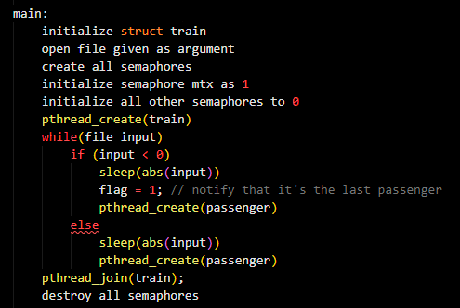
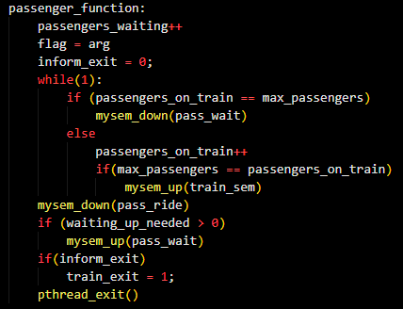
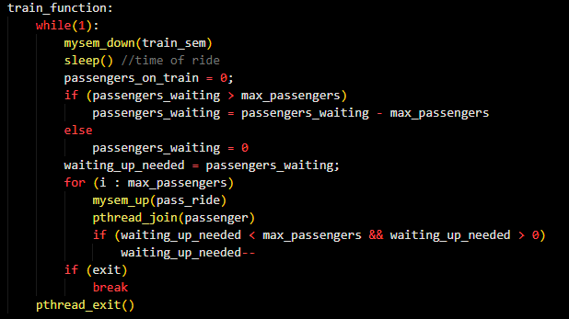
MAIN:
Passenger_function:
Train_function:

Slide 10
Thanks for your time!
Team 4

